Slide 1
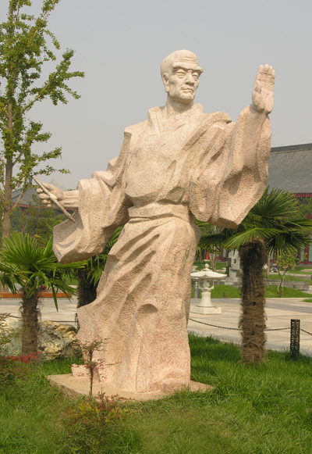
怀 素

Slide 2
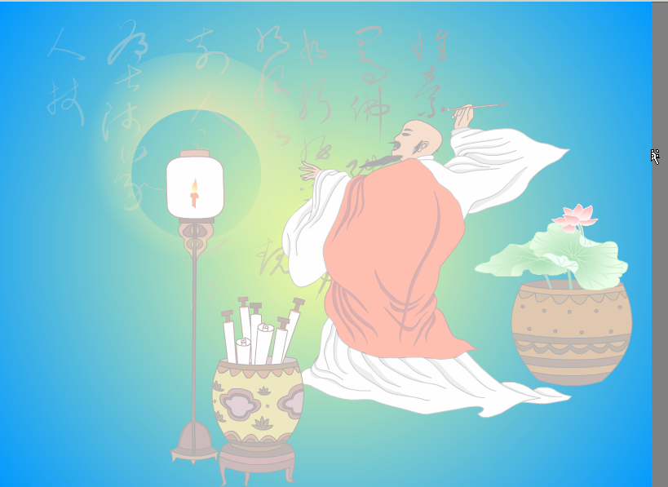
12
怀
素
写
字
词语
第一段
第二段
第三段
第四段
动画
写字

Slide 3
gǔ shí hou | hé shang | xiě zì
古时候 | 和 尚 | 写字
hào xué shàng jìn | rì zi yì cháng
好学上 进 | 日子一长
shū fǎ jiā 书 法 家 | xiān zhè yàng | yǒu míng
 | 先 这 样 |  | 有 名

Slide 4

古时候 | 和尚 | 写字
好学上进 | 日子一长
书法家 | 先这样 | 有名

Slide 5

gǔ shí hou | hé shang | xiě zì
古时候 | 和 尚 | 写字
hào xué shàng jìn | rì zi yì cháng
好学上进 | 日子一长
shū fǎ jiā 书法家 | xiān zhè yàng yǒu míng 先这样 有名

Slide 6


Slide 7
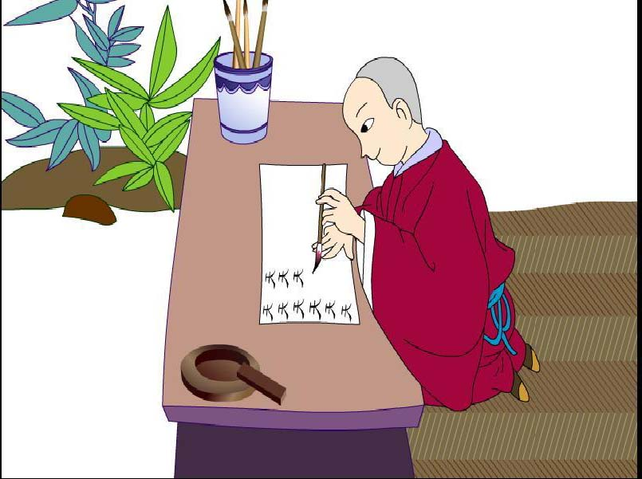
gǔ shí hou yǒu ge jiào huái sù de hé
古 时 候 有 个 叫 怀 素 的 和
shang tā cóng xiǎo jiù xǐ ài xiě zì shì ge hào xué
尚，他 从 小 就 喜 爱 写 字，是 个好 学
shàng jìn de hái zi
上 进 的 孩 子。
奋发图强
勤奋好学
不耻下问

Slide 8
huái sù xiě zì fēi cháng rèn zhēn tā zǒng shì
怀 素 写 字 非 常 认 真 。他 总 是
xiān kàn qīng zì de xíng zhuàng jì zhù zì de bǐ shùn
先 看 清 字 的 形 状， 记 住 字的 笔 顺，
zài yì bǐ yì huà zhào zhe xiě zhè yàng huái sù
再 一 笔 一 画 照 着 写 。 这 样，怀 素
de zì jìn bù hěn kuài
的 字 进 步 很 快。

Slide 9
huái sù xiě zì fēi cháng rèn zhēn tā zǒng shì
怀 素 写 字 非 常 认 真 。他 总 是
xiān kàn qīng zì de xíng zhuàng jì zhù zì de bǐ shùn
先 看 清 字 的 形 状， 记 住 字的 笔 顺，
zài yì bǐ yì huà zhào zhe xiě zhè yàng huái sù
再 一 笔 一 画 照 着 写 。 这 样，怀 素
de zì jìn bù hěn kuài
的 字 进 步 很 快。

Slide 10
﹒
huái sù xiě zì fēi cháng rèn zhēn tā zǒng shì
怀 素 写 字 非 常 认 真 。他 总 是
xiān kàn qīng zì de xíng zhuàng jì zhù zì de bǐ shùn
先 看 清 字 的 形 状， 记 住 字的 笔 顺，
zài yì bǐ yì huà zhào zhe xiě zhè yàng huái sù
再 一 笔 一 画 照 着 写 。 这 样，怀 素
de zì jìn bù hěn kuài
的 字 进 步 很 快。
﹒
·

Slide 11
①他总是先看清字的形状，记住字的笔顺，
②再一笔一画照着写。

Slide 12
1.早晨起床以后，我总是先（ ),再（ ）。
2.晚上放学回家，我总是先（ ），再（ ）。

Slide 13
①怀素总是先看清字的形状，记住字的笔顺，
②再一笔一画照着写。

Slide 14
huái sù xiě zì fēi cháng rèn zhēn tā zǒng shì
怀 素 写 字 非 常 认 真 。他 总 是
xiān kàn qīng zì de xíng zhuàng jì zhù zì de bǐ shùn
先 看 清 字 的 形 状， 记 住 字的 笔 顺，
zài yì bǐ yì huà zhào zhe xiě zhè yàng huái sù
再 一 笔 一 画 照 着 写 。 这 样，怀 素
de zì jìn bù hěn kuài
的 字 进 步 很 快。

Slide 15
怀素写字（ ）。他总是先（ ），记住（ ），再（ ）。这样，怀素的字（ ）。

Slide 16
xiě
上横右缩手，下横左伸手。
写

Slide 17
zì
弯钩背不直，但是站得正。
字

Slide 18
chuán shuō dāng shí zhǐ guì huái sù jiù zhǎo lái
3 传说当时纸贵，怀素就找来
yí kuài mù bǎn dàng zhǐ yòng tā xiě ya xiě ya
一块木板当纸 用。他写呀写呀，
rì zi yì cháng mù bǎn jìng bèi xiě chuān le
日子一长，木板竟被写穿了。

Slide 19
他写呀写呀，日子一长，木
板竟被写穿了。

Slide 20
怀素长大以后，
成了有名的书法家。

Slide 21
怀素是我国唐朝一位著名的书法家，善写草书，人们称他为“草圣”,有草书《四十二章经》《千字文》流传于世。他的字飘洒自如，对后人影响很大。
词语
第一段
第二段
第三段
第四段
动画
写字

Slide 22
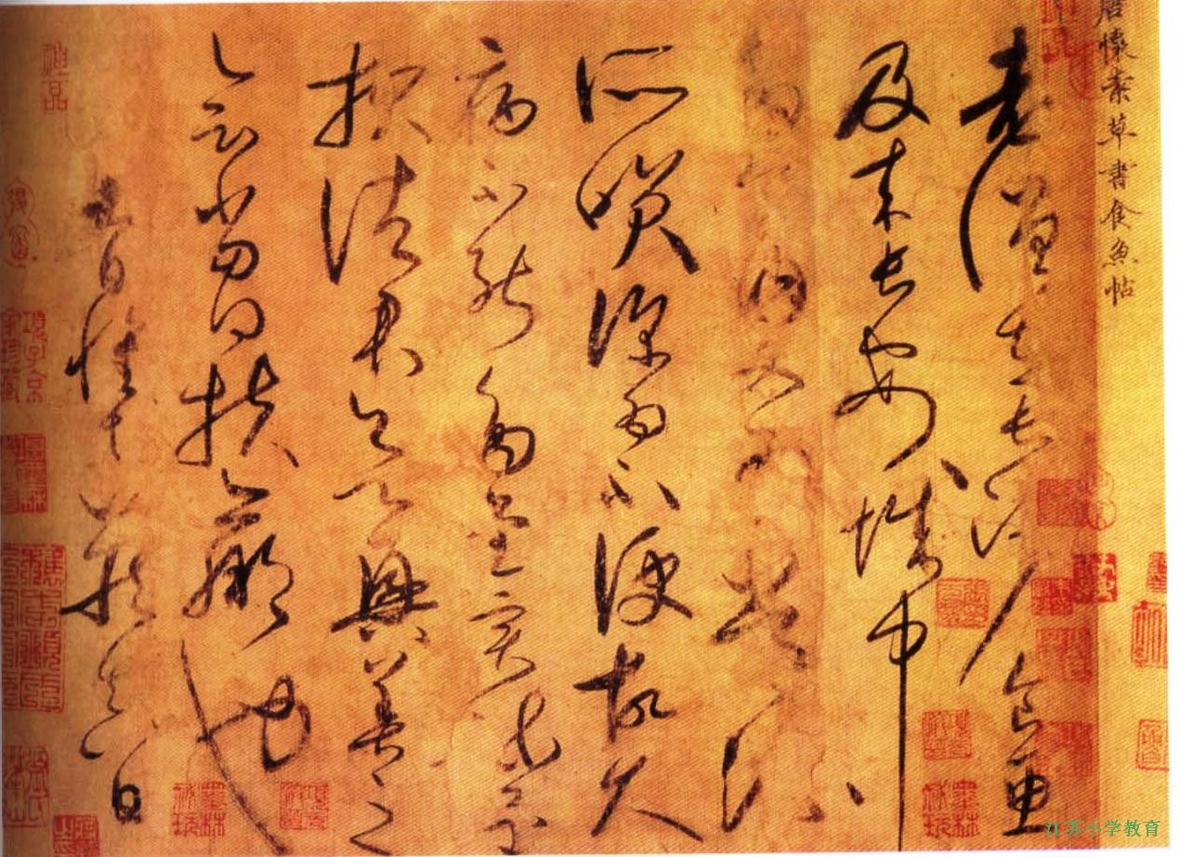

Slide 23
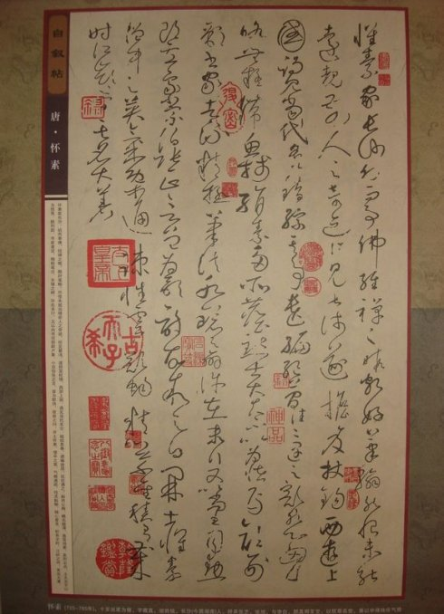

Slide 24
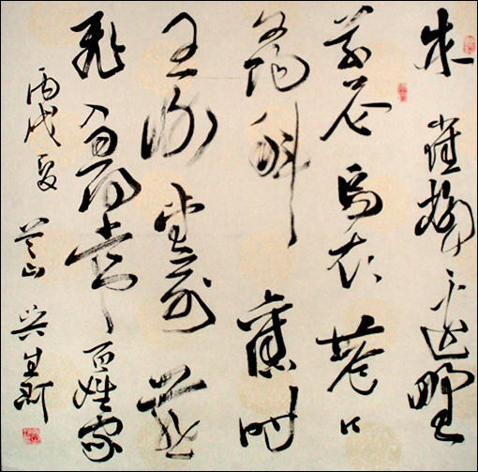

Slide 25
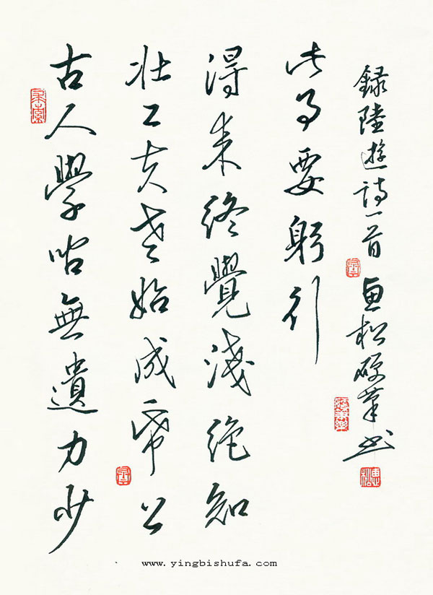

Slide 26
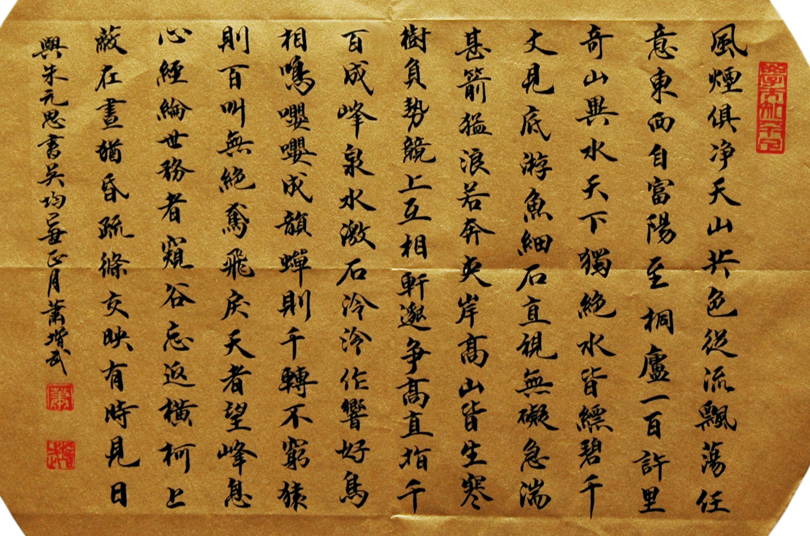

Slide 27
怀素长大以后，成了有名的书法家。

Slide 28
作业：
1、运用怀素写字的方法完成本课书法书。
2、你还知道哪些“书法家”的名字和他们的故事？（王羲之、王献之、颜真卿、柳公权……）

